Slide 1
מערכת לניהול חניון חכם
START

Slide 2
Teams
Adan Esaid
וכלים
שפות
212066369
Java, OOP, JUnit, Design Patterns, IntelliJ
Ahmad Zarad
315254961

Slide 3
100
Parking spaces available

Slide 4
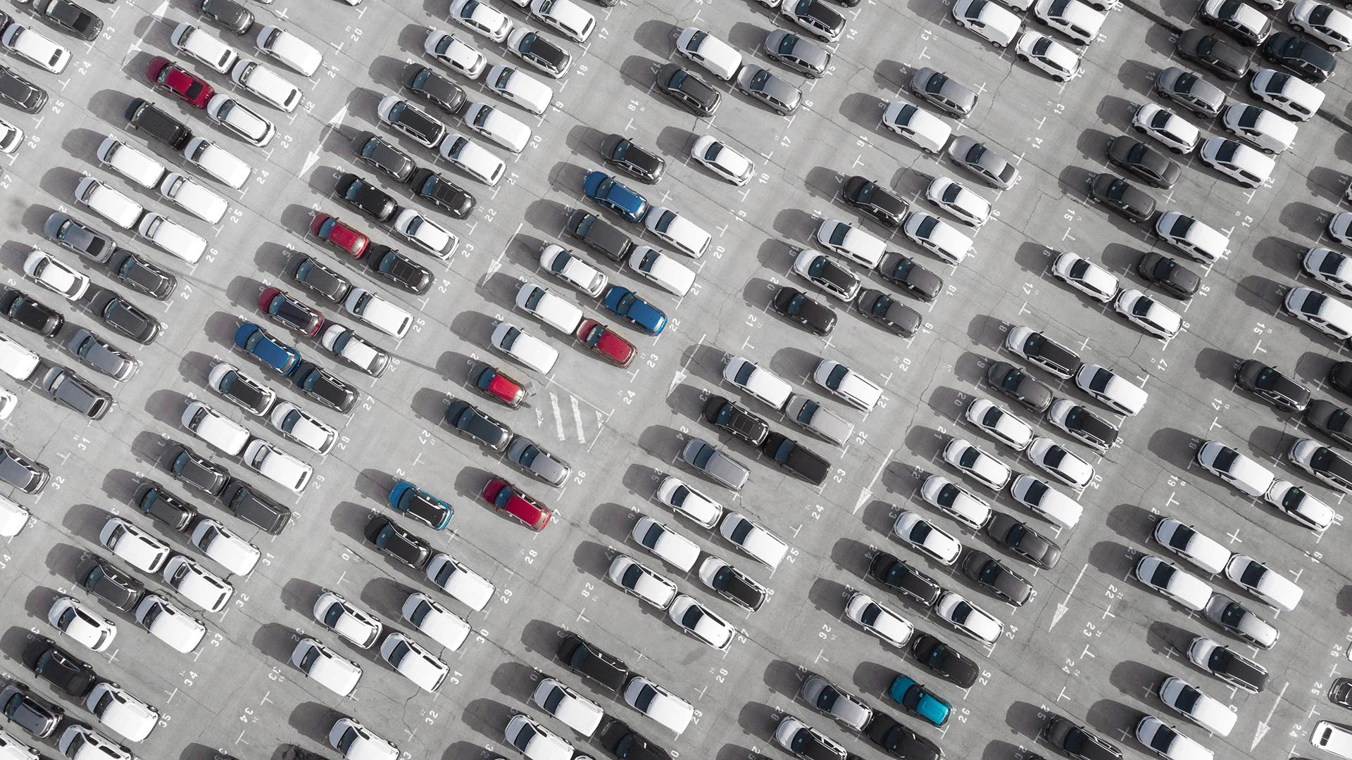
A picture is worth a thousand words

Slide 5
מטרות המערכת
פיתוח מערכת ממוחשבת לניהול חניון הכוללת:
רישום רכבים נכנסים ויוצאים
חישוב תשלום אוטומטי לפי סוג הרכב
הצגת מצב החניון: כמה מקומות פנויים נשארו
הצגת היסטוריית חניה לכל רכב
ניתוח סטטיסטיקות בזמן אמת
🔹 מטרות טכניות:
שימוש בעקרונות OOP (תכנות מונחה עצמים)
עבודה עם קבצים במקום מסד נתונים
שימוש בדפוסי עיצוב מוכרים

Slide 6
מבנה המערכת - UML ודיאגרמות
📦 המחלקות העיקריות:
Vehicle (אבסטרקטית) – מייצגת כל רכב
יורשות: Car, Truck, Motorcycle
ParkingLot – שומר את הרכבים הפעילים במערכת (Singleton)
ParkingSystem – מפעיל את הלוגיקה (Facade)
DisplayBoard – לוחות תצוגה (Observer)
VehicleFactory – יוצר רכבים לפי סוג (Factory)
DataManager – אחראי על שמירת / טעינת נתונים מקבצים
📌 כל מחלקה אחראית על תחום צר (עקרון SRP)

Slide 7
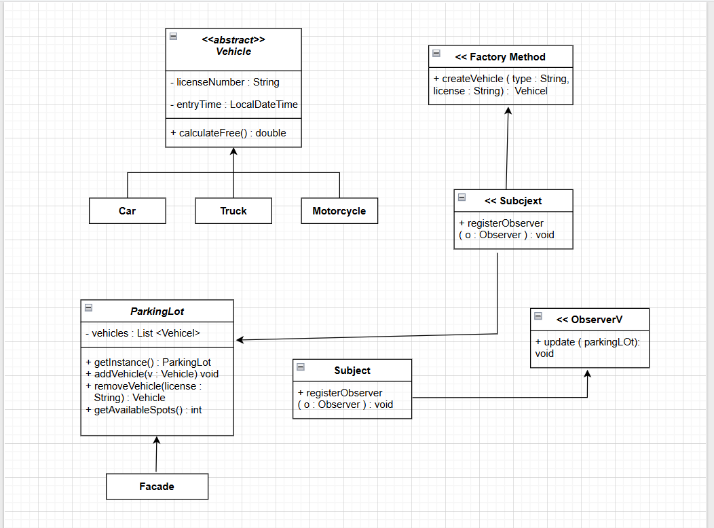
Draw.io

Slide 8
Design Patterns
Factory Method
Singleton
Observer
Facade
נבנה פעם אחת בלבד,
ושאר המערכת משתמשת בו.
ParkingLot
יוצרת רכבים מסוגים שונים VehicleFactory
מקבלת מחרוזת ומחזירה מופע מתאים
נרשם כצופה ומתעדכן אוטומטית כאשר
משתנה מספר המקומות הפנויים
DisplayBoard
מסתיר את הלוגיקה המורכבת – ומהווה API נוח להשתמש ParkingLot

Slide 9
תהליך הכנסת רכב
סוג רכב
מספר רישוי
Vehicle
active_vehicles.txt
DisplayBoard
ParkingLot
123-45-678
car, truck, motorcycle
VehicleFactory.createVe
hicle()
נכתב לקובץ לשמירה בין הפעלות
לוח התצוגה מתעדכן אוטומטית
הרכב מתווסף

Slide 10
תעריפי חניה לפי סוג רכב
20 ₪
₪35
₪10
Car
Truck
Motorcycle

Slide 11
תהליך יציאת רכב
מספר רישוי
מחפש ומסיר את הרכב
חישוב תשלום לפי סוג
123 – 45 - 678
ParkingLot.removeVehicle()
באמצעות calculateFee
מקום נוסף מתפנה
active_vehicles.txt
parking_data.txt
הצג מתעדכן
הרכב מוסר גם מקובץ
ע"י removeActiveVehicle
הנתונים נשמרים בקובץ

Slide 12

JavaDoc - כל מחלקה מתועדת באמצעות
פירוט של פרמטרים
הסבר
תיאור
הסבר על כל מתודה עם פירוט של פרמטרים וערך חזרה
הסבר על כל שדה (משתנה)
תיאור כללי של המחלקה

Slide 13
Unit Testing - בדיקות יחידה
1
testEnterVehicle()
2
testExitVehicle()
3
כל הבדיקות עברו בהצלחה
4
תיעוד של פלט IntelliJ צורף למצגת
בודק שהרכב נוסף וירדה כמות מקומות פנויים
בודק שהרכב הוסר והתעדכנה כמות מקומות

Slide 14
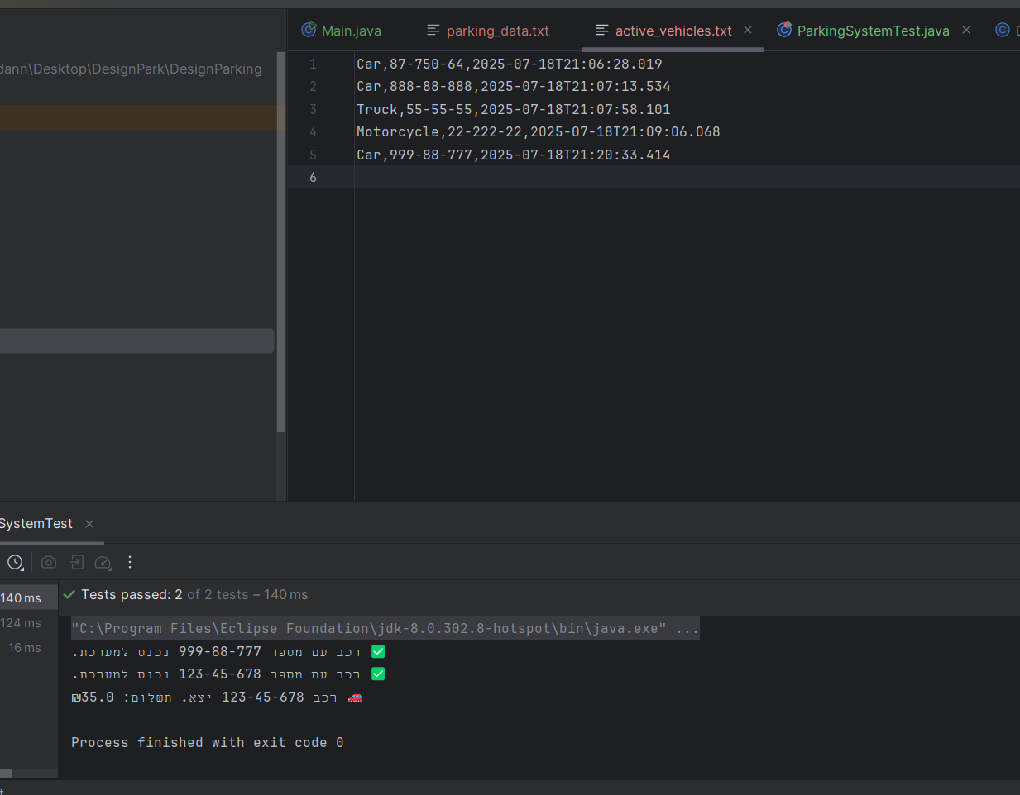
A pictures for testing
בתמונה רואים את תוצאות בדיקות היחידה (JUnit) שהצליחו בהצלחה במערכת IntelliJ. הרכבים שנכנסו ויצאו נשמרו לקבצים:
active_vehicles.txt – רכבים שעדיין בחניון
parking_data.txt – רכבים שיצאו עם פרטי תשלום. זה מדגים שהמערכת שומרת נתונים בצורה תקינה ותומכת בהמשכיות בין הפעלות. ✅

Slide 15
שמירת נתונים בין הפעלות
1
2
3
4
active_vehicles.txt
parking_data.txt
שומר את הרכבים שנמצאים בחניון
שומר כל רכב שיצא עם פרטי תשלום, שעה וסוג רכב
נטען אוטומטית בעת פתיחת התוכנית
מאפשר הפעלה חוזרת בלי לאבד מידע

Slide 16
סיכום וסיום
מערכת פשוטה אך עוצמתית לניהול חניון
שימוש מתקדם בדפוסי עיצוב מוכרים
שמירה מתמשכת לקובץ – המשכיות מובנית
תיעוד JavaDoc מקצועי
בדיקות JUnit עברו בהצלחה
Thanks!

Slide 17
Bye Bye

